Slide 1
엠 – 에스 – 에이 디 – 디 - 디

Slide 2
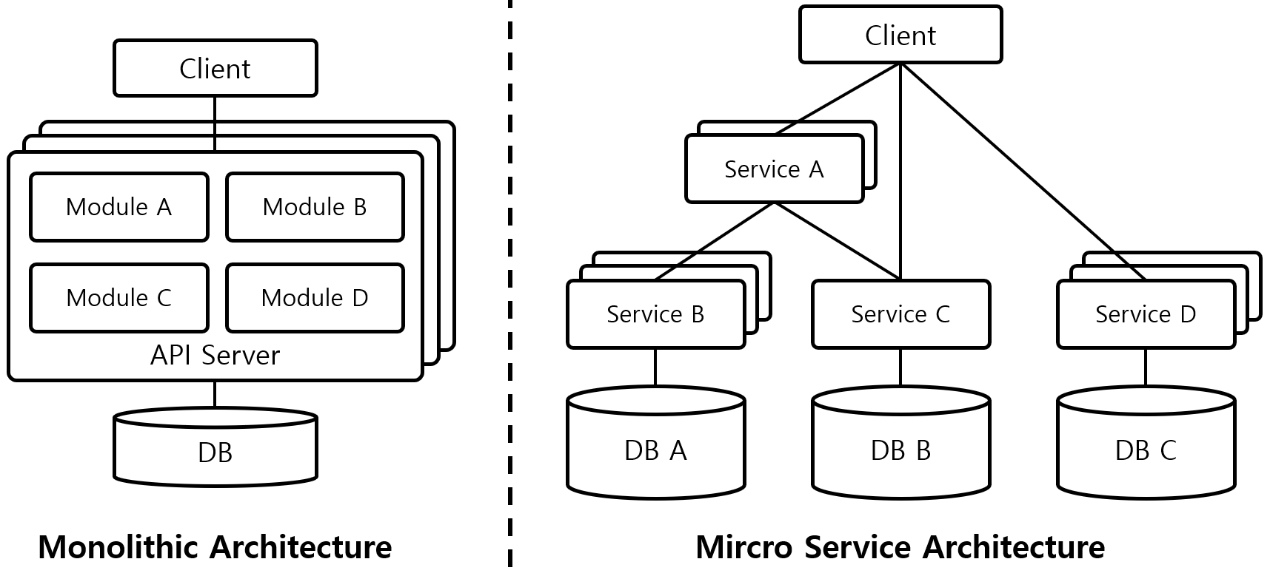
MSA란 과연 무엇이로고..
서버를 쪼개 놓은 것

Slide 3
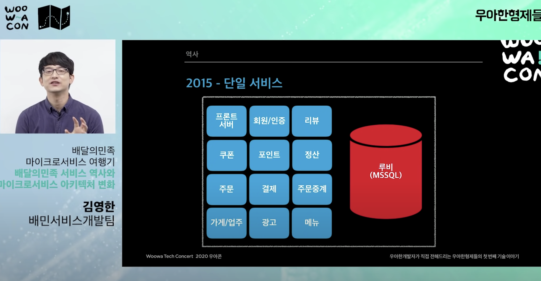
기존 모놀리띠크 어떤 문제가 있는가 1
서버 하나 죽거나 디비 하나 죽으면 서비스 종료

Slide 4



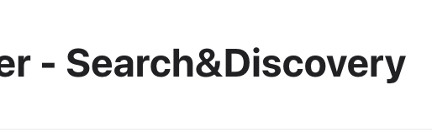


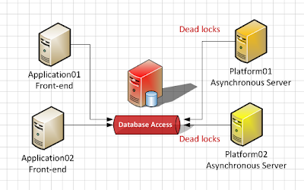
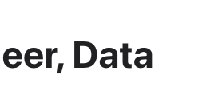

기존 모놀리띠크 어떤 문제가 있는가 2
형상관리(코드/디비) 의 어려움

Slide 5
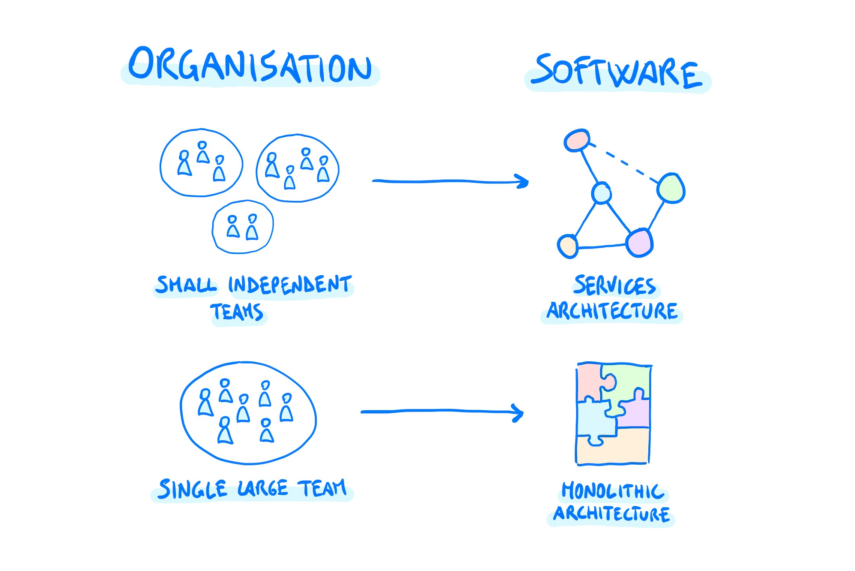
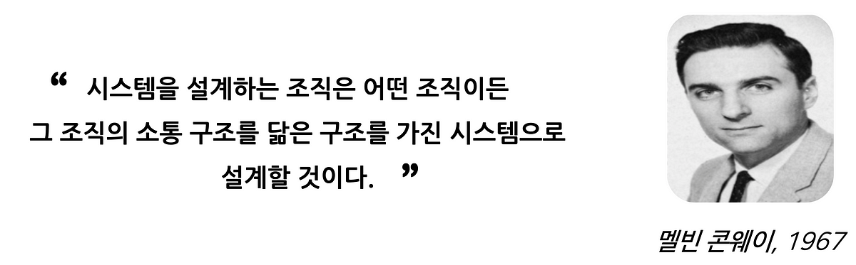
기존 모놀리띠크 어떤 문제가 있는가 3
조직 관리의 어려움
어떤 개발에 얼마나 많은 리소스를 투입해야 하지?
팀을 어떻게 나누지?
소통 체계는 어떻게 해야 하지?

Slide 6
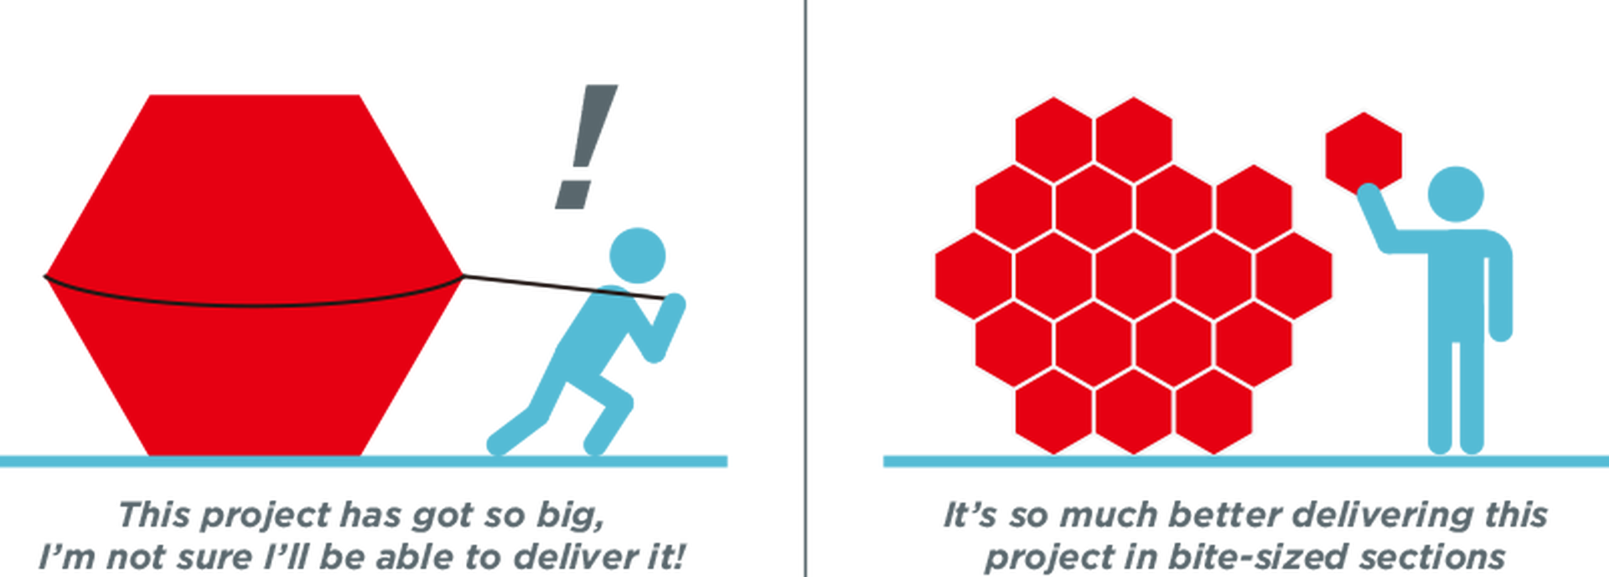
기존 모놀리띠크 어떤 문제가 있는가 4
서비스 분리를 통해 유지보수의 부담감 낮춤
레거시 건들이기 무섭다잉

Slide 7
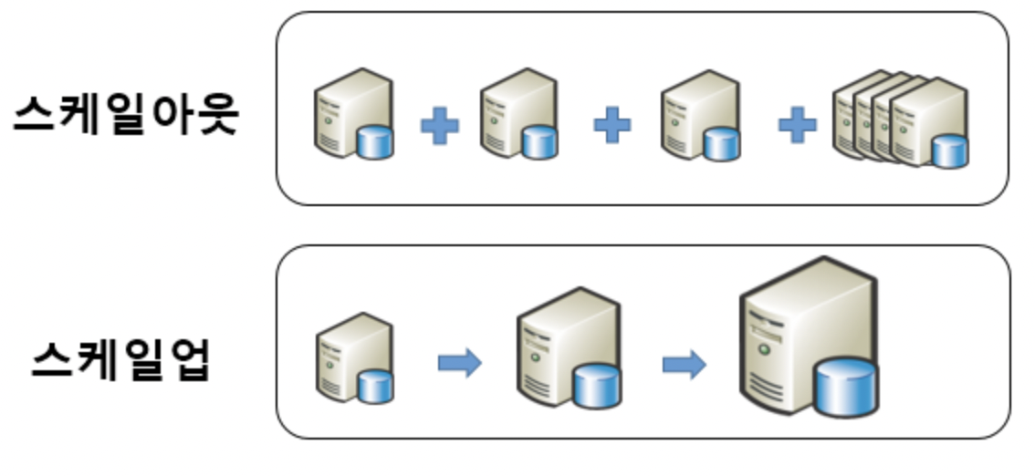
기존 모놀리띠크 어떤 문제가 있는가 5
수평 확장의 부담
모놀리띠크는 스케일업 해야함.
딱히 스케일 업 필요없는 부분들도 같이 up

Slide 8
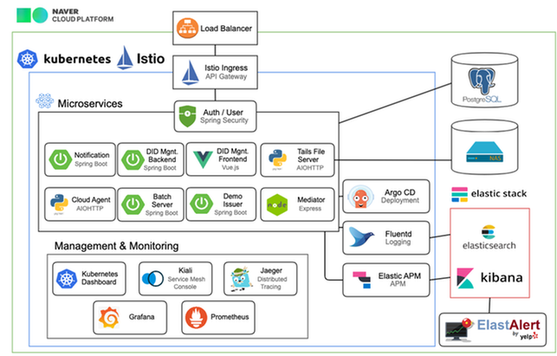
기존 모놀리띠크 어떤 문제가 있는가 6
다양한 기술 스택의 도입의 요구 증가

Slide 9
MSA를 왜 쓰는지 정리하면..
서비스 안정성 증가: 서비스 하나가 죽어도 별개의 서비스는 돌아간다.
형상관리가 분리되어 배포 등의 서비스별 관리가 용이해진다
서비스 유지 보수성 증가: 모듈별로 업데이트 하면 되기 때문에 버전 업데이트나 기능 구현에 부담이 덜하다
수평 확장의 부담감 감소

Slide 10
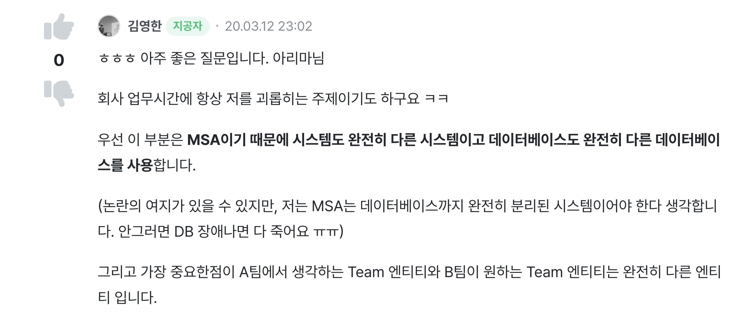
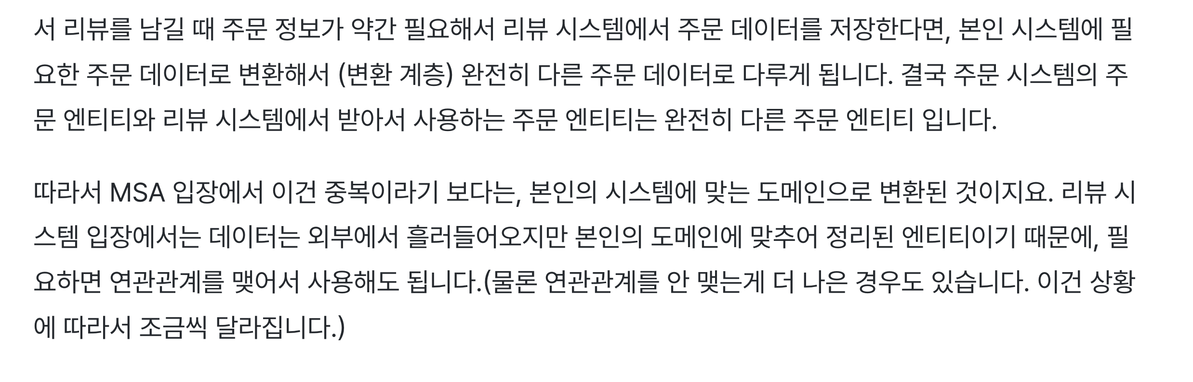
MSA 는 데이터베이스를 어떻게 관리하나(1)
스프링을 공부하면 교주님의 법을 따르라.
그러므로 데이터 정합성에 대한 고민을 심각하게 해봐야함

Slide 11
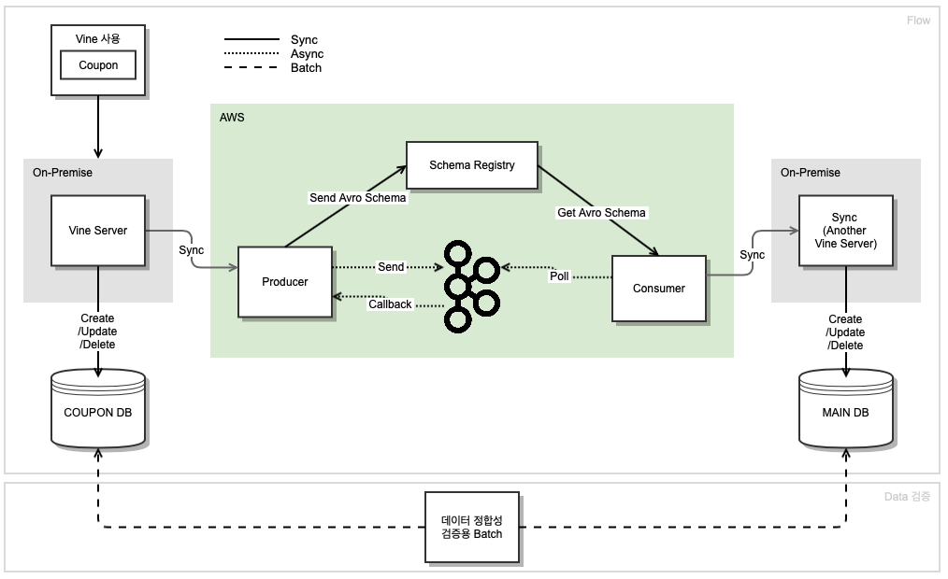
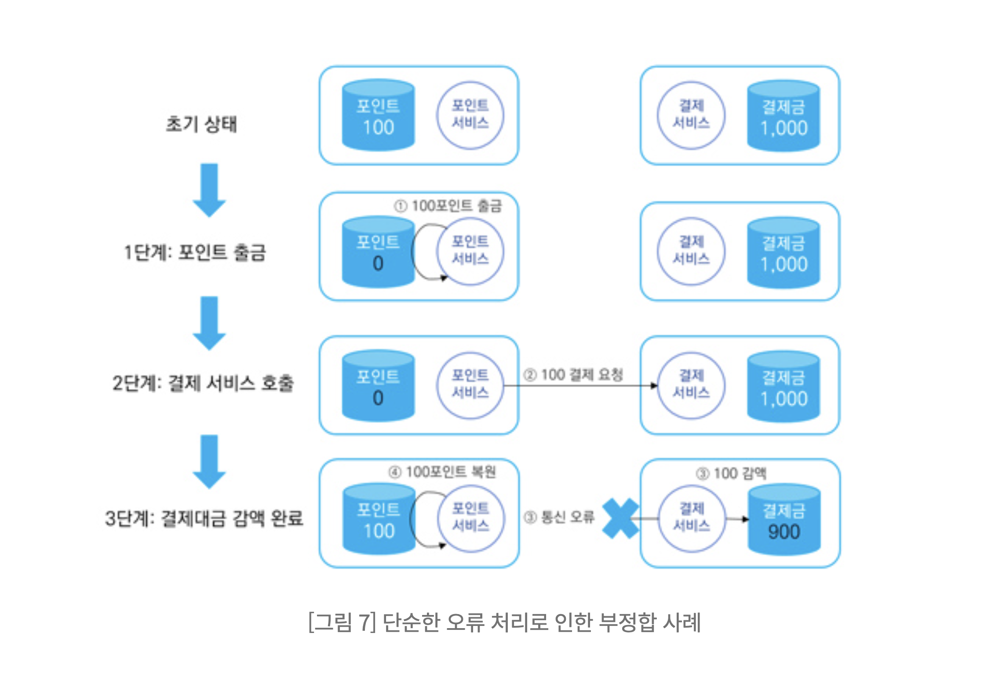
MSA 는 데이터베이스를 어떻게 관리하나(2)
주기적으로 정합성 체크하는 배치를 넣어줘야 할 수 있음.

Slide 12
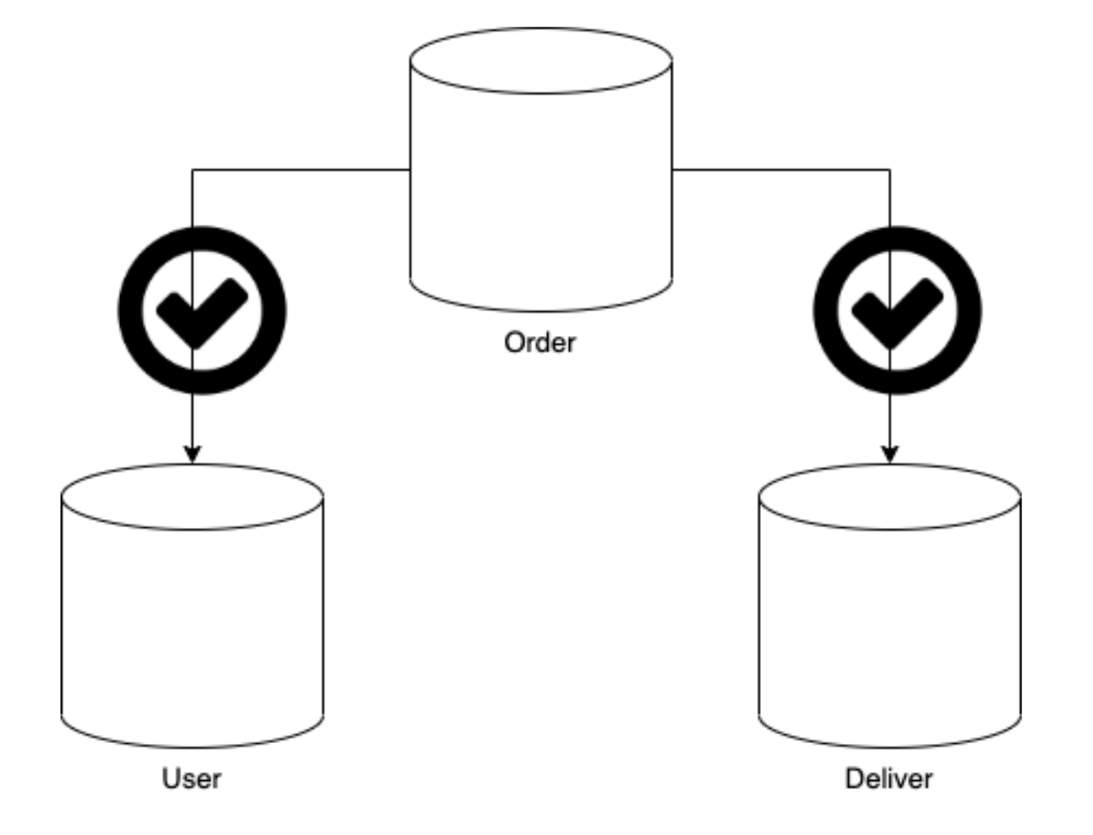
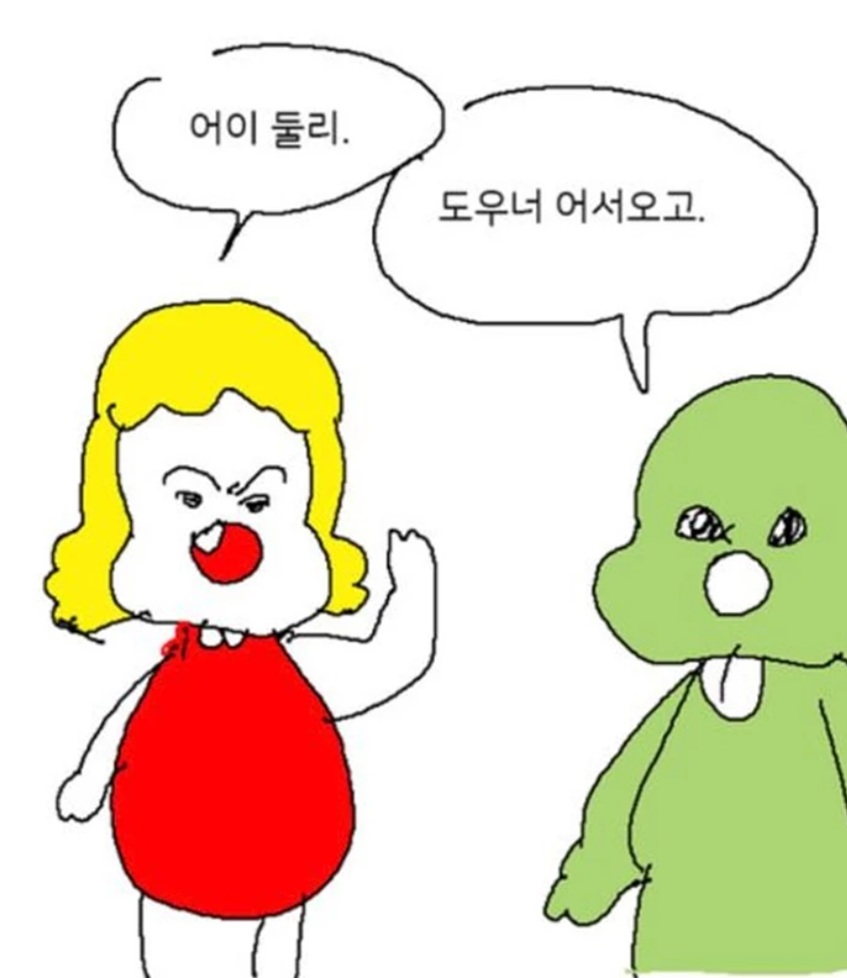
MSA는 트랜잭션을 어떻게 관리하나 – Two Parse Commit (1)
주DB
보조DB
보조DB
둘리(24) – 조종자
coordinator
상품 주문 시나리오.
주DB에서 작업이 끝나면, 조종자에게 알림.
조종자가 보조 DB들이 트랜잭션 가능한 상태인지 확인 후 커밋 실행

Slide 13
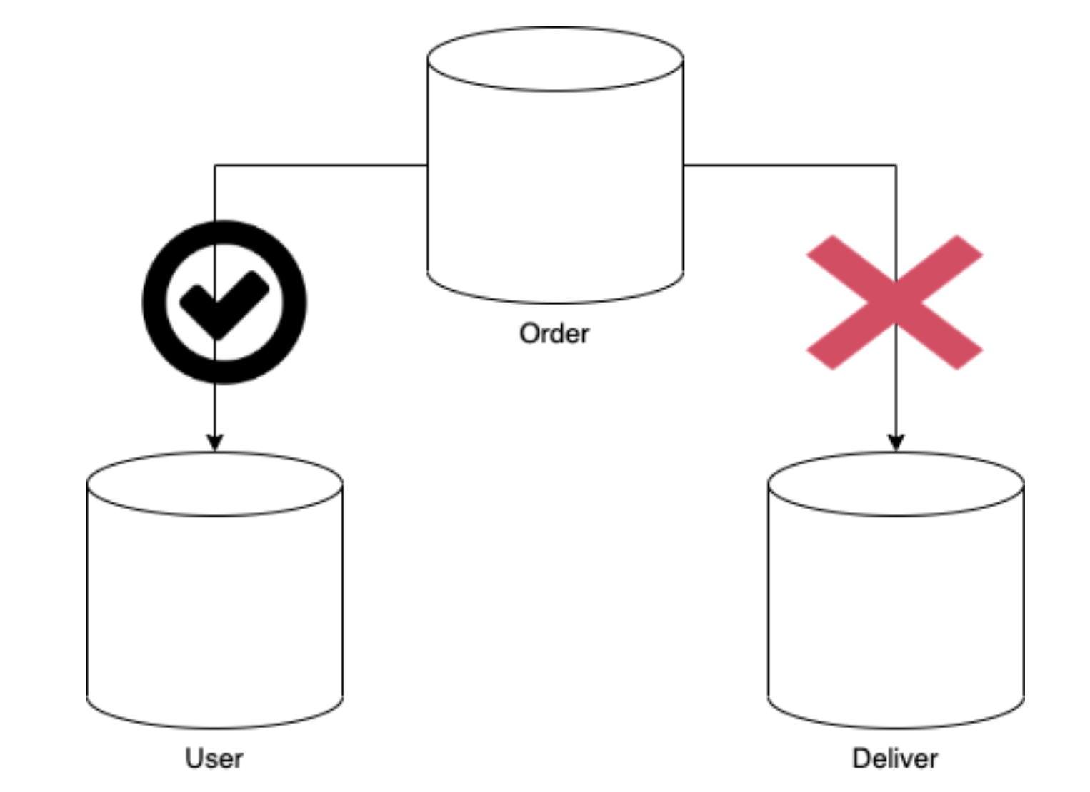
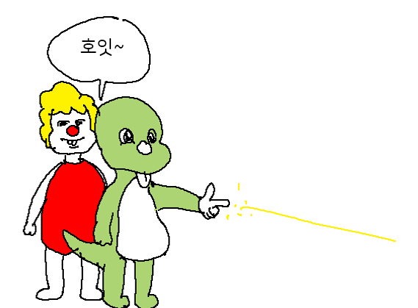
MSA는 트랜잭션을 어떻게 관리하나 – Two Parse Commit (2)
주DB
보조DB
보조DB
둘리(24) – 조종자
coordinator
만약 트랜잭션 준비가 되어 있지 않다?
롤백 호잇.

Slide 14
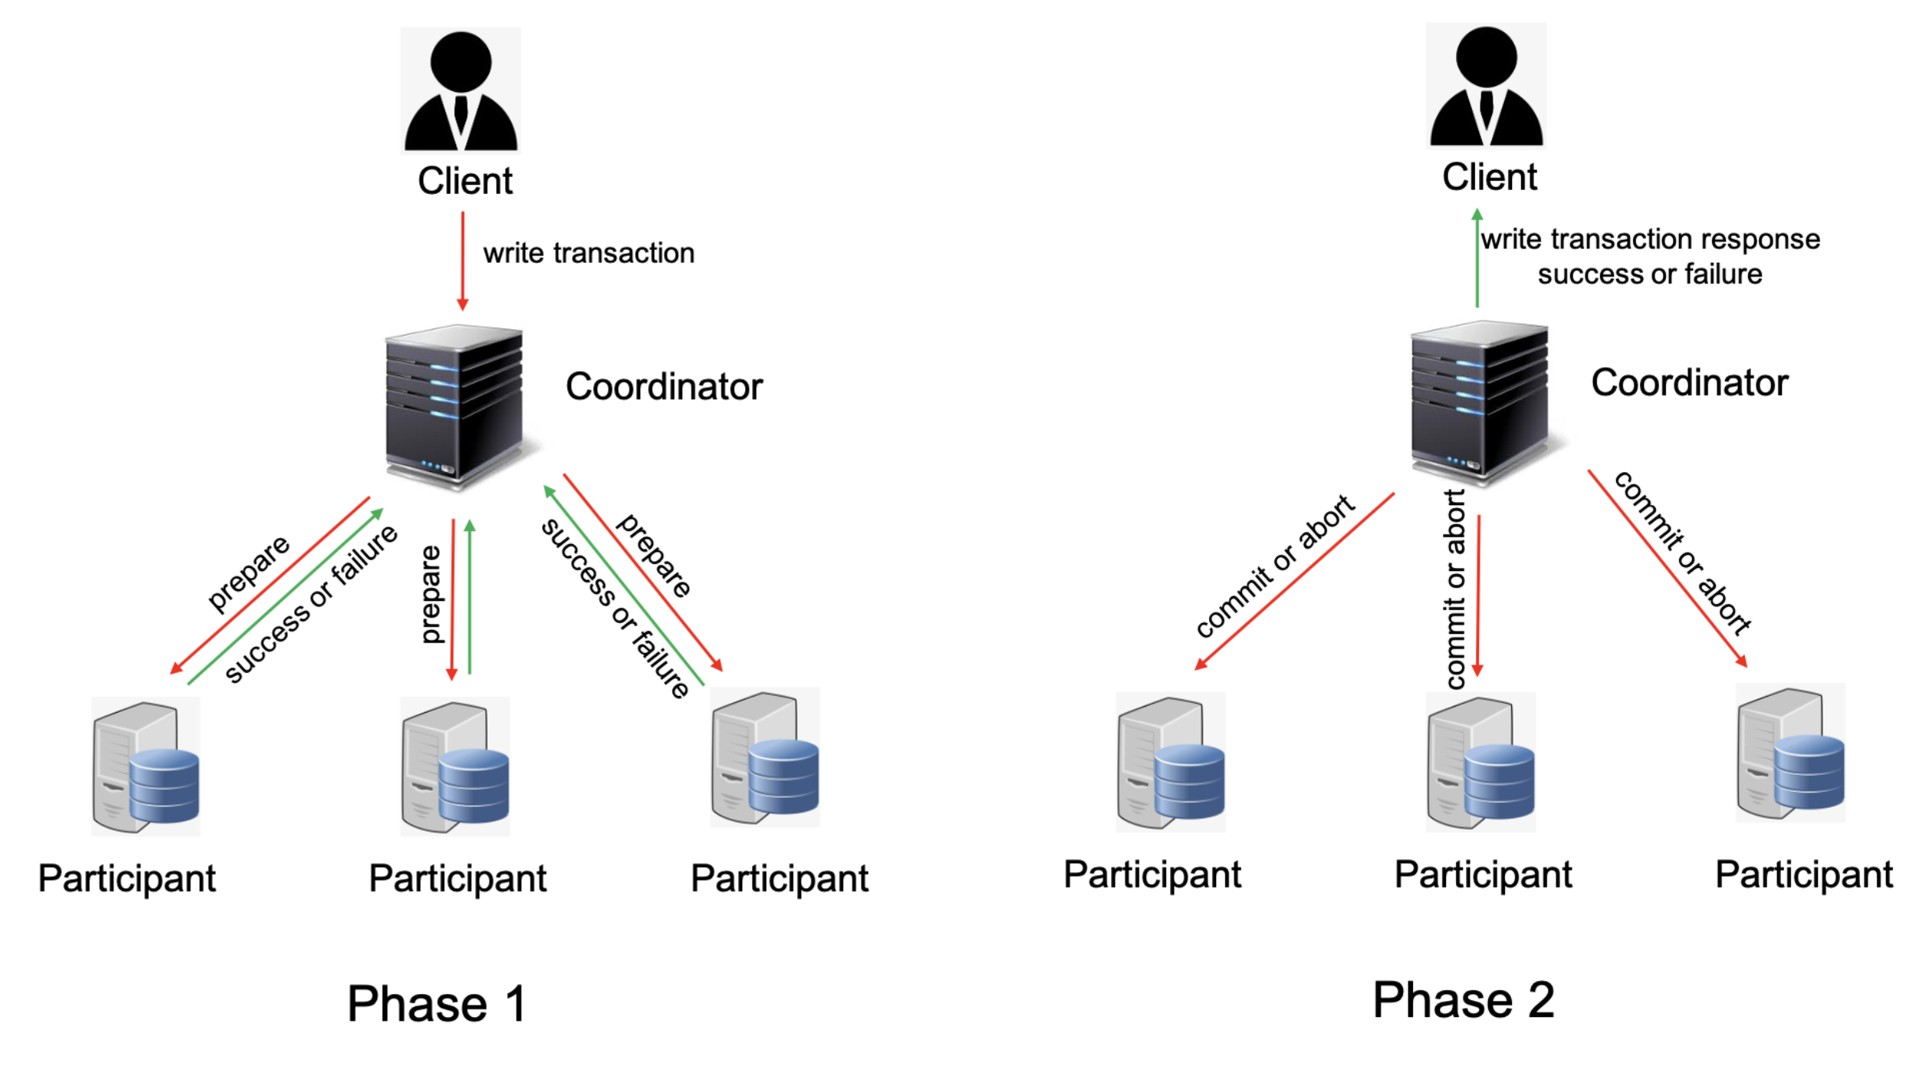
MSA는 트랜잭션을 어떻게 관리하나 – Two Parse Commit (3)
출처가 P언어 공식문서인데, P 언어는 또 뭐꼬
아무튼 사실상 이렇게 이해해도 좋을듯.
그러나 이 트랜잭션을 시작하고 리드하는 주체는 분명 있음!!!

Slide 15
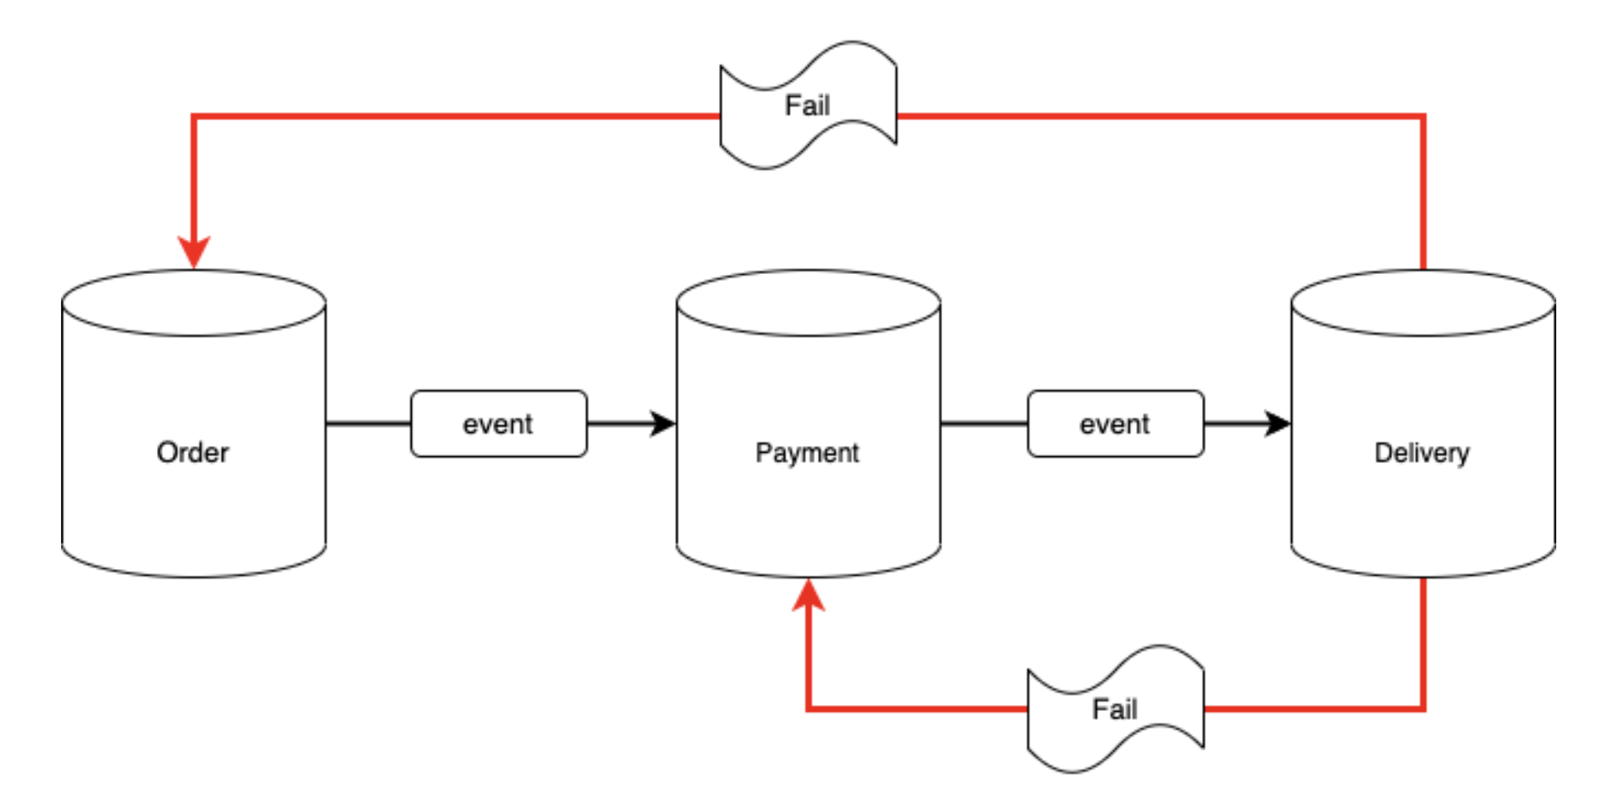
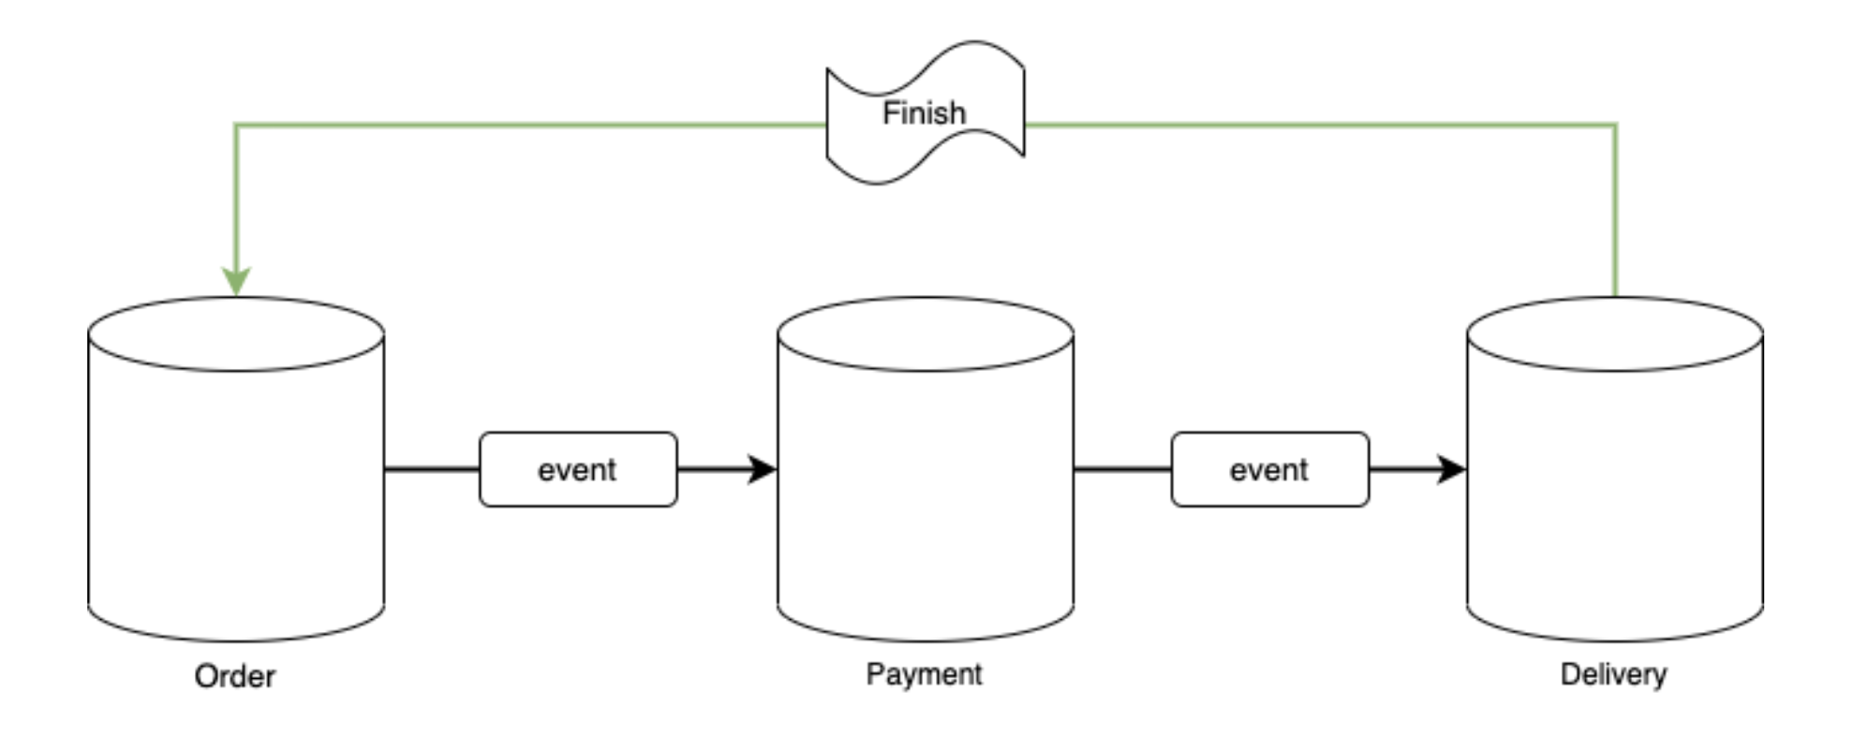
MSA는 트랜잭션을 어떻게 관리하나 – SAGA Pattern (Choreograpgy-based saga)
성공과 실패에 대한 이벤트 처리를 해주는 것
당연히 모든 모듈의 데이터 처리가 끝날때까지 sleep() 중
가장 쉬운 방법

Slide 16
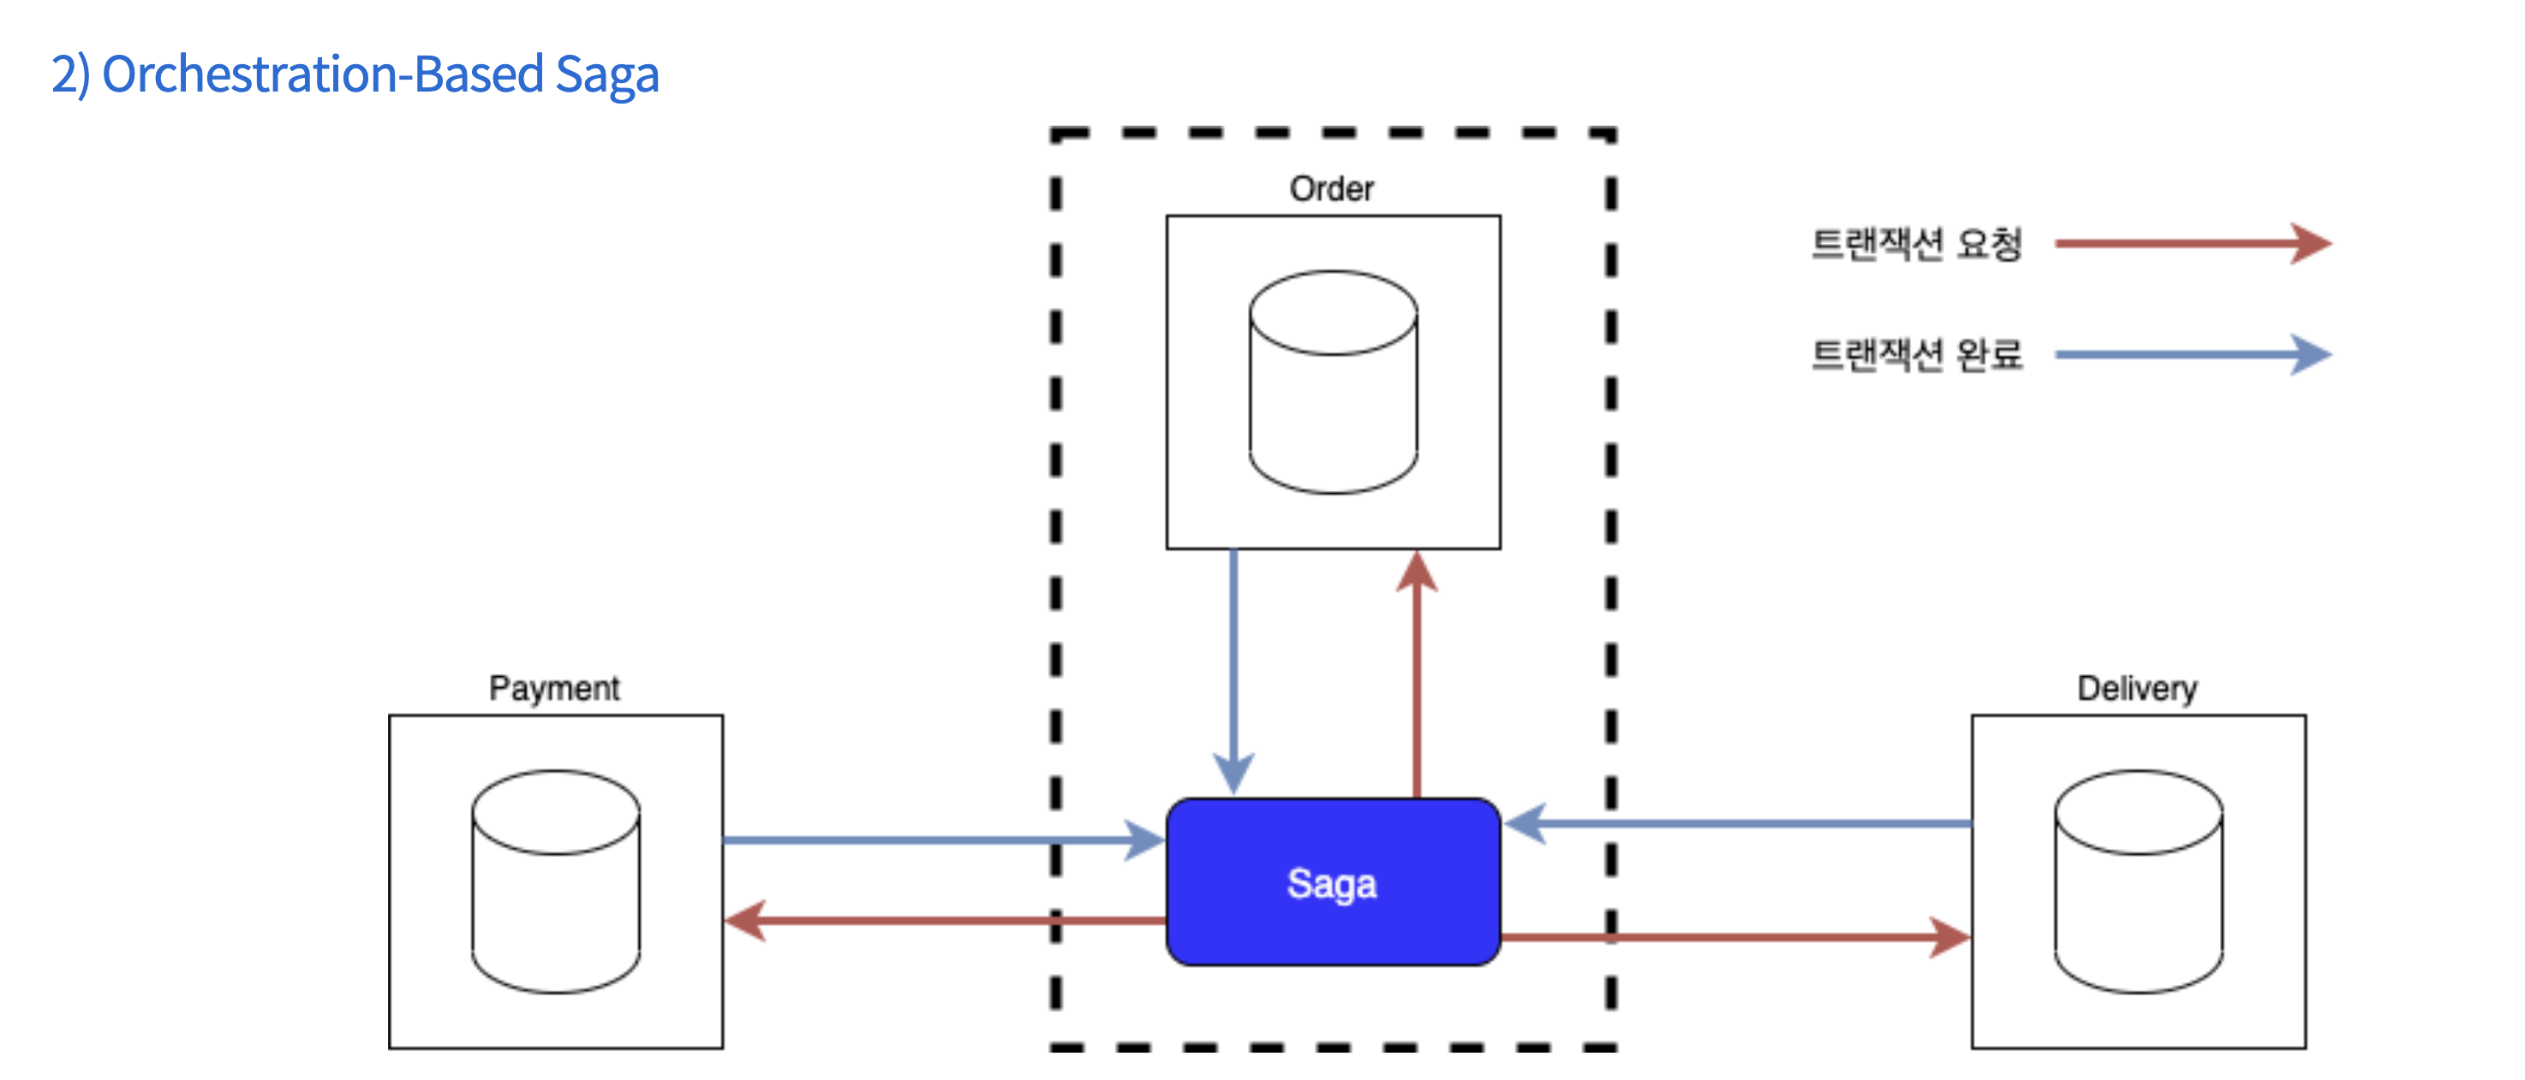
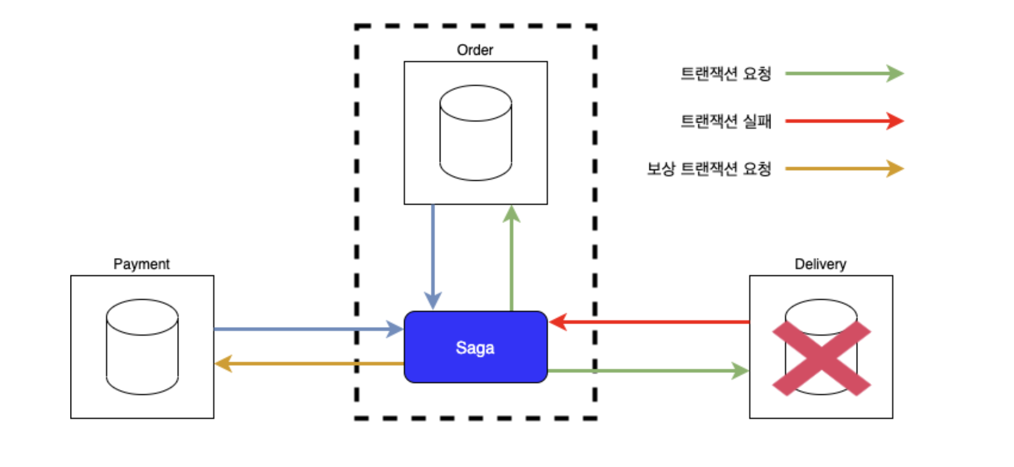
MSA는 트랜잭션을 어떻게 관리하나 – SAGA Pattern (Ochestration-based saga)
글로벌 트랜잭션을 Manager 라는 놈이 관리해주는 방식
보상 트랜잭션을 통해 롤백시킨다. (해당 롤백 경우에 대한 쿼리를 직접 짜놔야함)

Slide 17
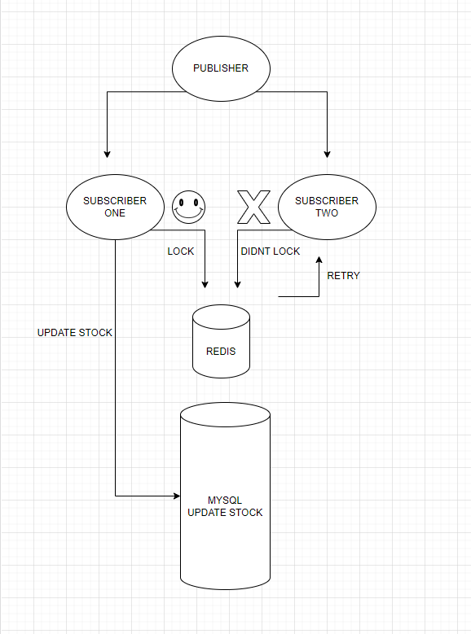
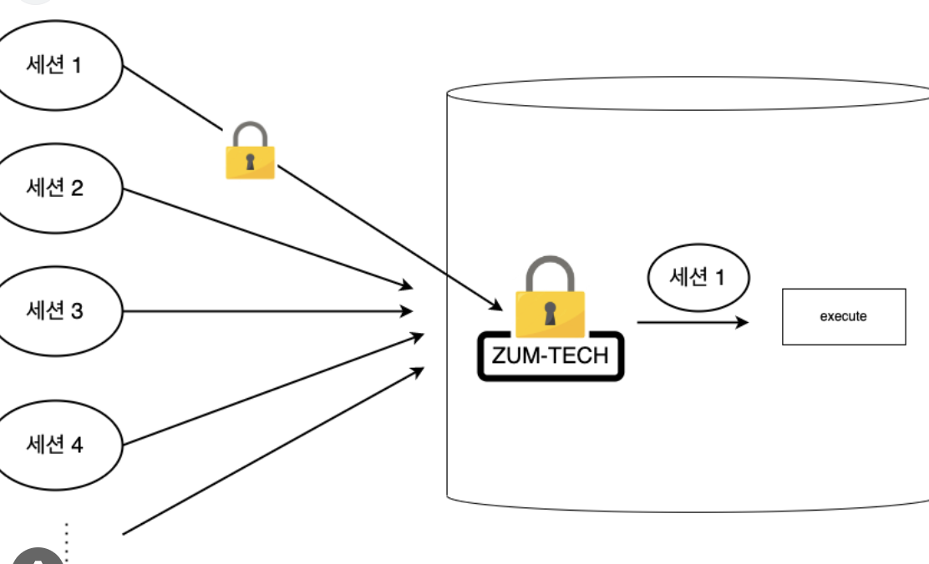
MSA는 트랜잭션을 어떻게 관리하나 (1)
모놀리띸크는 트랜잭션을 데이터베이스에 의존한다. (하나만 있으니까..)
그런데 MSA에서는 DB도 여러개고 인스턴스도 여러개일 수 있음..
일단 DB가 하나인 경우를 봅시다 (로드밸런싱에서도 동일함) – 분산락!!!!
네임드락 (유저 레벨 락)

Slide 18
MSA 는 은탄환인가 (1)
- 전체 개발팀이 하나의 빅앱(전체 사이트가 Rails앱 이라고 생각해 볼 것)에서 개발하는게 더 쉬움
- 완전히 마이크로로 간다면, 무분별한 확장을 처리하기 위해 새로운 개념을 도입해야 함
- 이론적으로는 이게 맞고, 일이십개 까지 되는 것은 괜찮음. 하지만 수십개가 넘어가거나 대규모 회사를 넘어서 사용된다면 기술 문제가 아니라 조직의 문제가 됨
조직의 형태와 기술스택에 맞게 운영할 것.

Slide 19
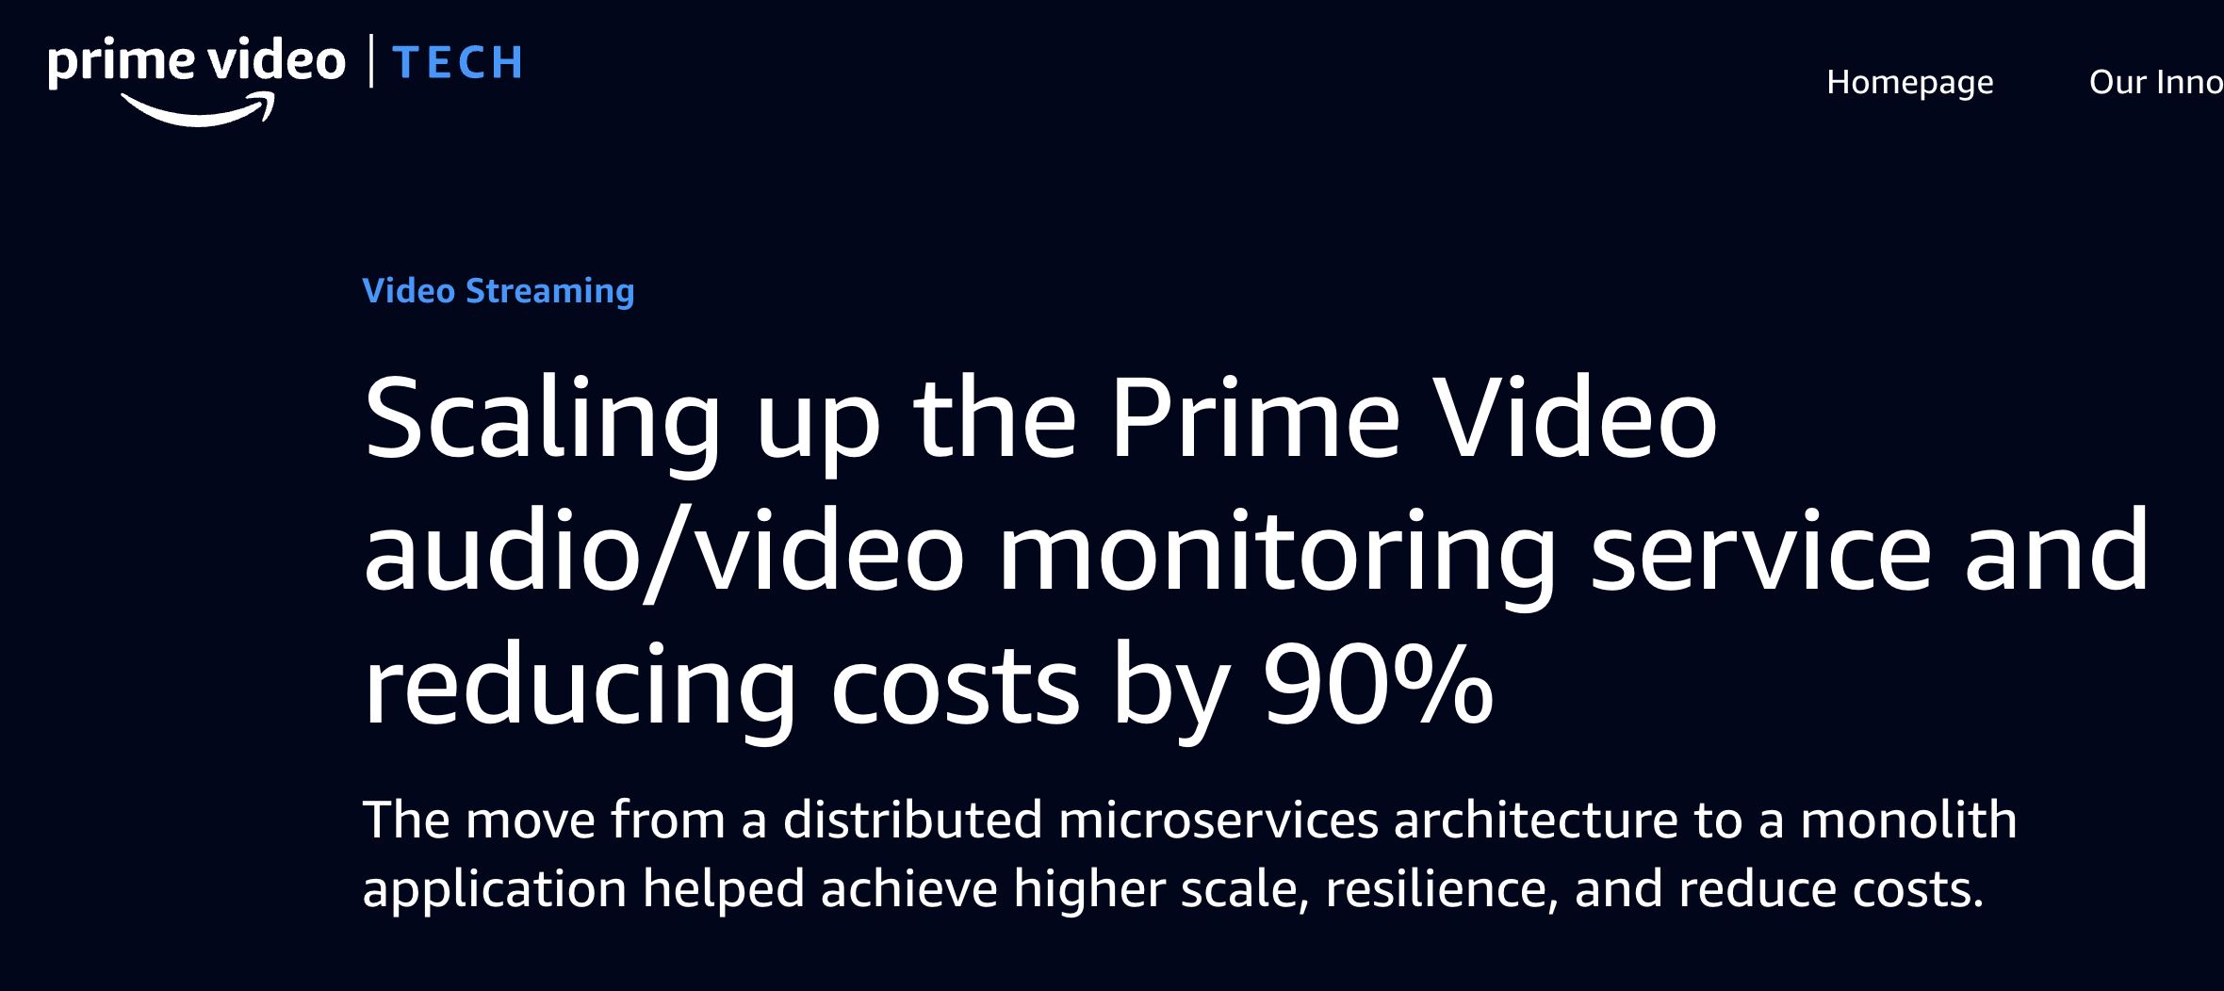
MSA 는 은탄환인가 (2)
https://www.primevideotech.com/video-streaming/scaling-up-the-prime-video-audio-video-monitoring-service-and-reducing-costs-by-90
쓸데없는 인프라 요소인 s3, lambda, aws step functions 를 사용하지 않을 수 있게 됨
서비스 성격에 맞게 운용할 것

Slide 20
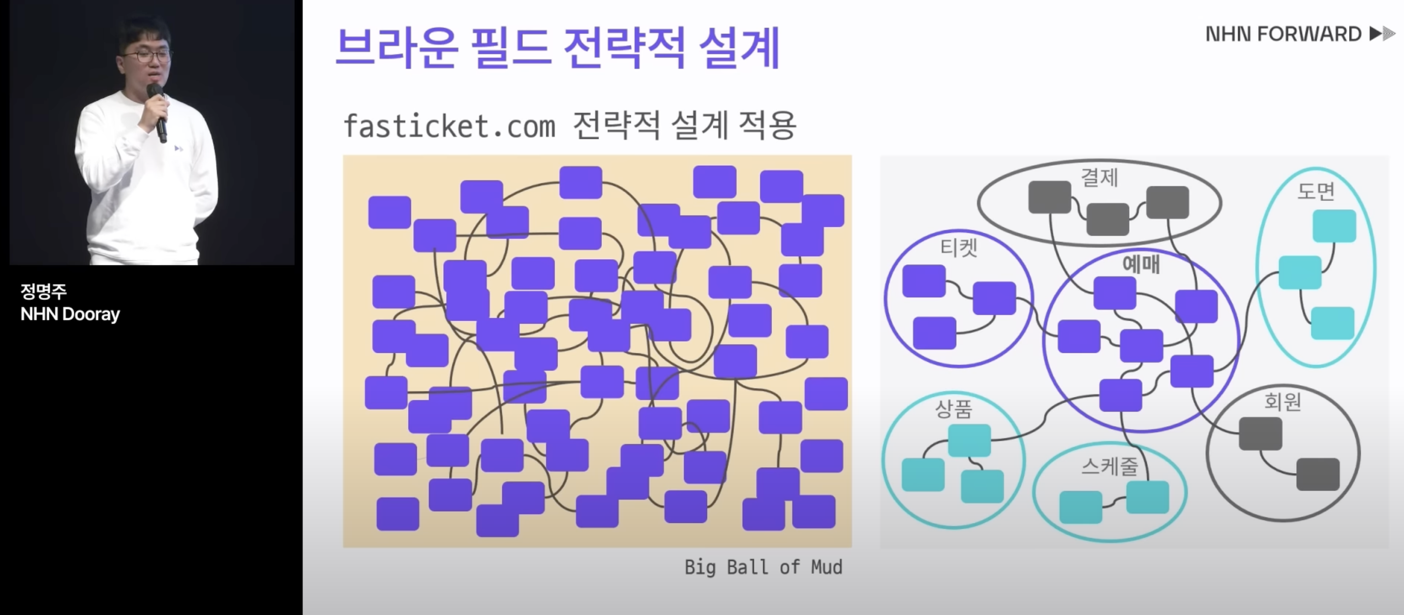
MSA 모듈을 분리하는 기준에 대하여 - DDD

Slide 21
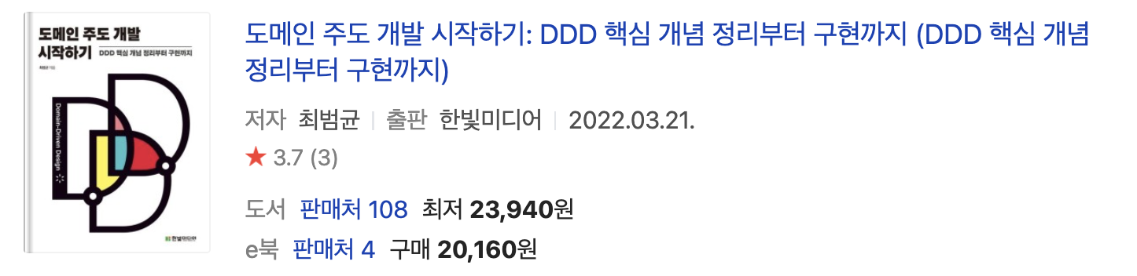
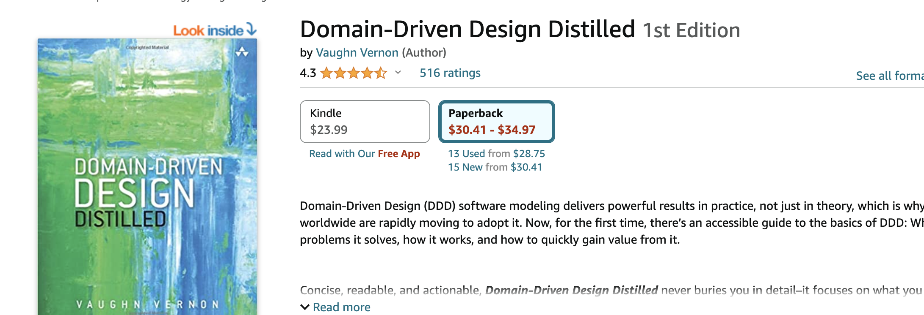
DDD: 도메인 주도 개발…
MSA를 구현하는 필수 개념들이 DDD에서 왔다
DDD에서의 좋은 서비스를 개발하기 위한 핵심 기본 요소
Loose Coupling(느슨한 결합)
High Cohesion(높은 응집)
내용이 너무 많아서 패스.

